Slide 1




De Lange
Escapade belge
Une photographie, c'est un arrêt du cœur d'une fraction de seconde
Photos prises
par un randonneur assidu
pour le plaisir du partage
de la nature traversée
48
Abbaye bénédictine
de Maredret

Slide 2

L'abbaye des saints Jean et Scolastique, plus connue sous le nom abbaye de Maredret, est une abbaye de moniales bénédictines située à l'écart du village de Maredret. Fondée en 1891 par sept moniales, elle est affiliée à la congrégation de l'Annonciation au sein de la confédération bénédictine.
L'abbaye de Maredret est construite dès 1893 sous l'impulsion d'Agnès de Hemptinne.
Celle-ci finance la construction sur ses deniers propres, sur un terrain offert par la famille Desclée.
Agnès de Hemptinne a acquis préalablement une solide formation religieuse et monastique au monastère de Solesme, ce qui lui permet de fonder l'abbaye de Maredret en 1891
avec sept sœurs et d'y devenir la première sœur abbesse. Elle participe ensuite activement
à la construction de l'église abbatiale, ouvrage néogothique réputé pour son acoustique,
et à sa décoration.
Un atelier d’enluminure fut créé dès la fondation de l’abbaye, en 1893. Les moniales s’initièrent à l’art médiéval de l’enluminure de textes sacrés, redécouvrant et adoptant les techniques traditionnelles du style médiéval.

Slide 3
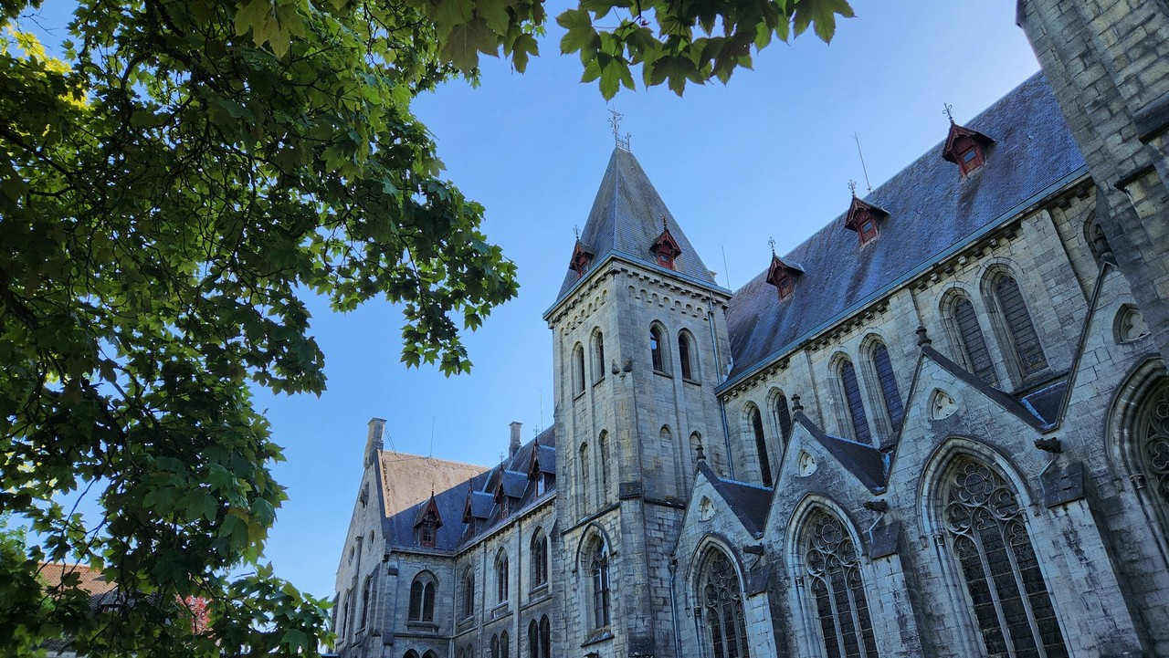

Slide 4
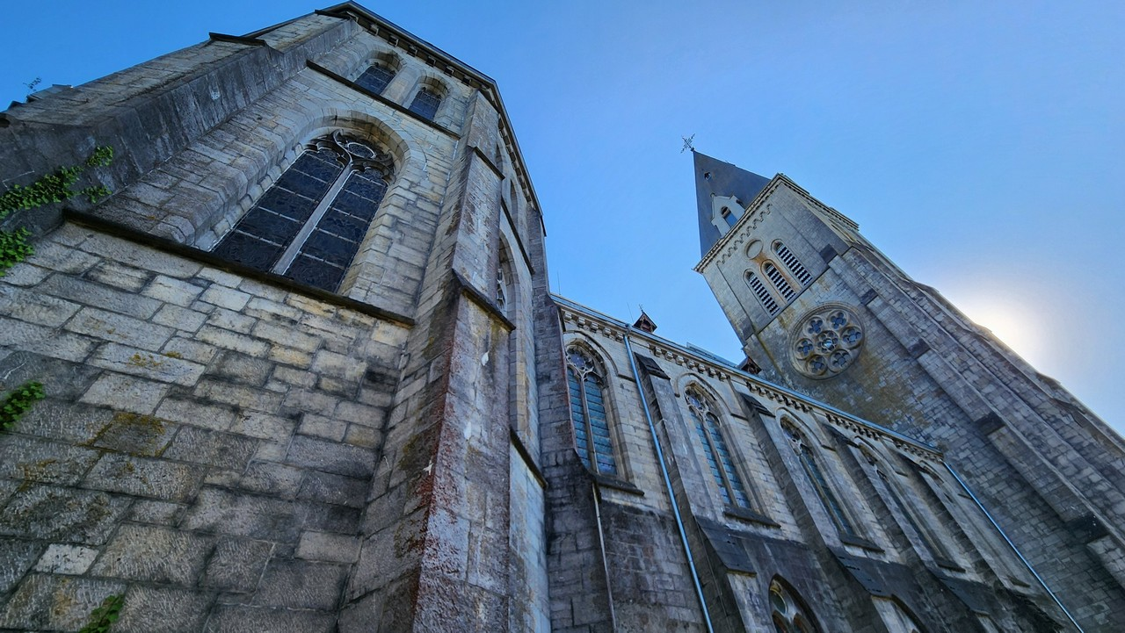

Slide 5
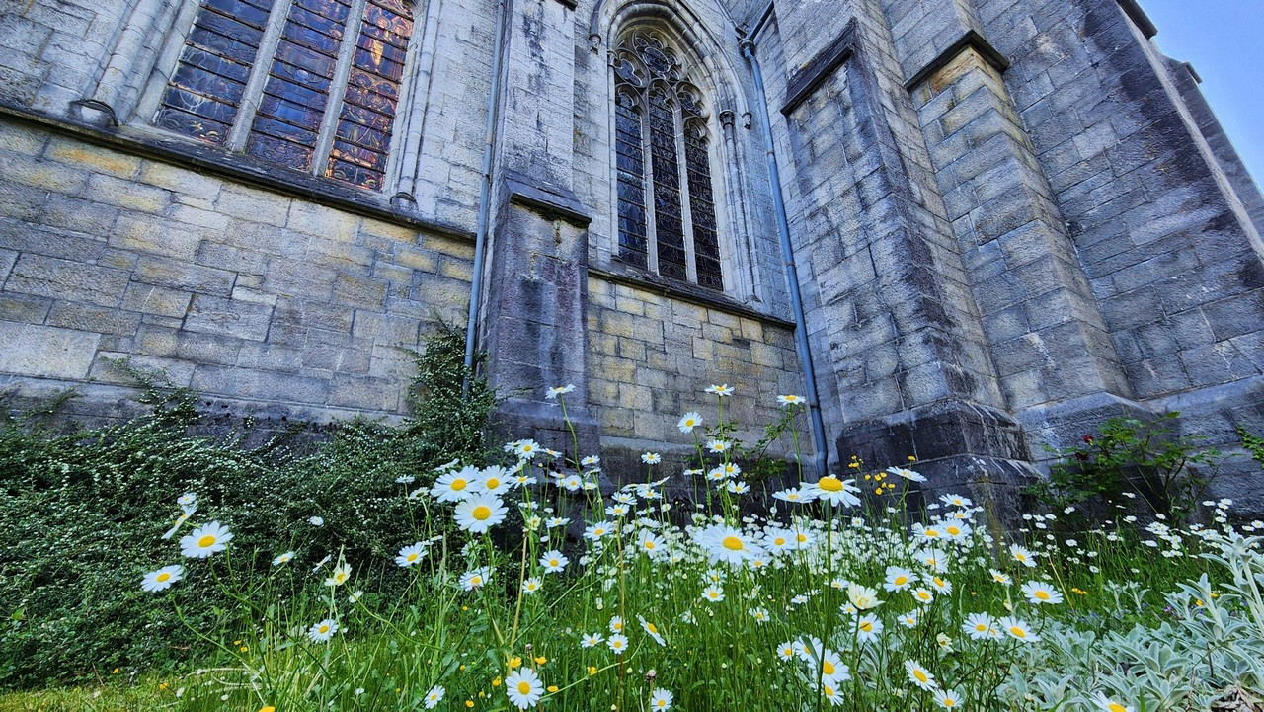

Slide 6
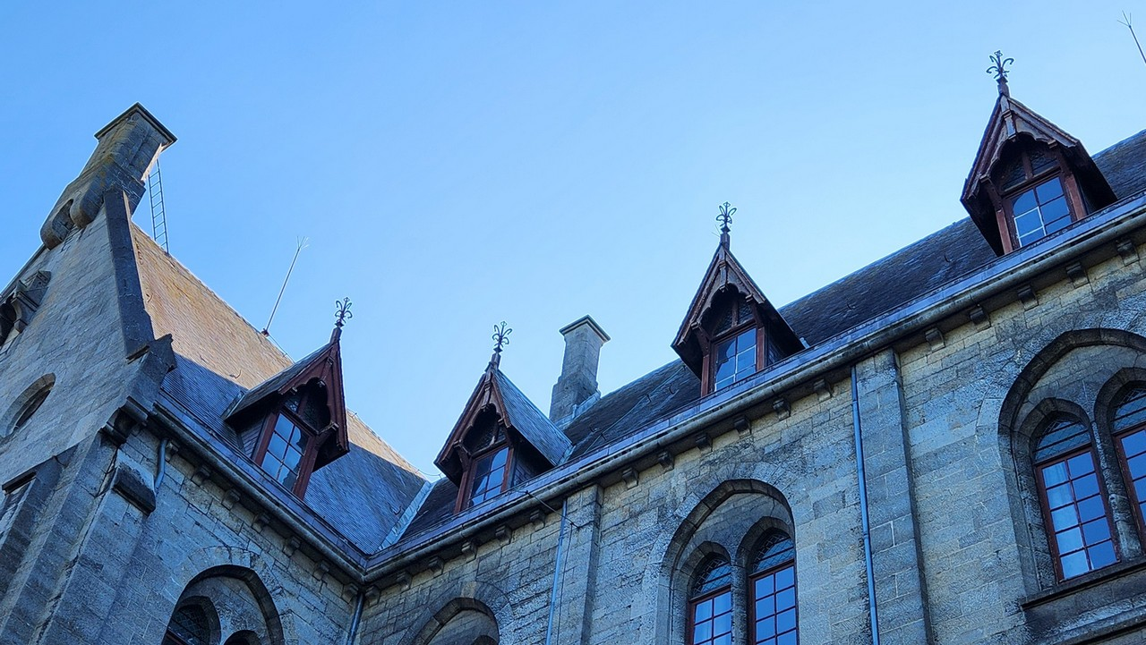

Slide 7
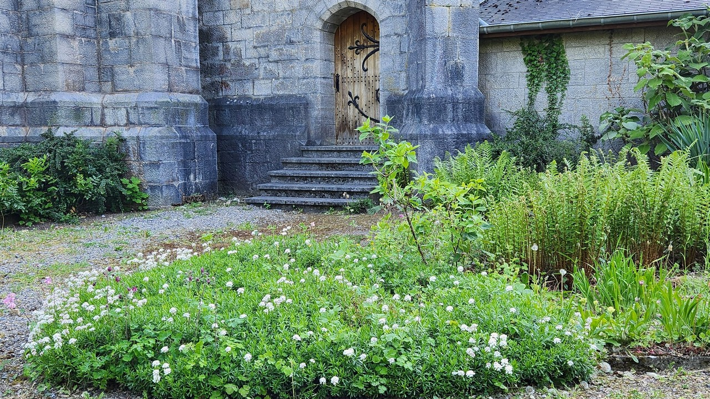

Slide 8
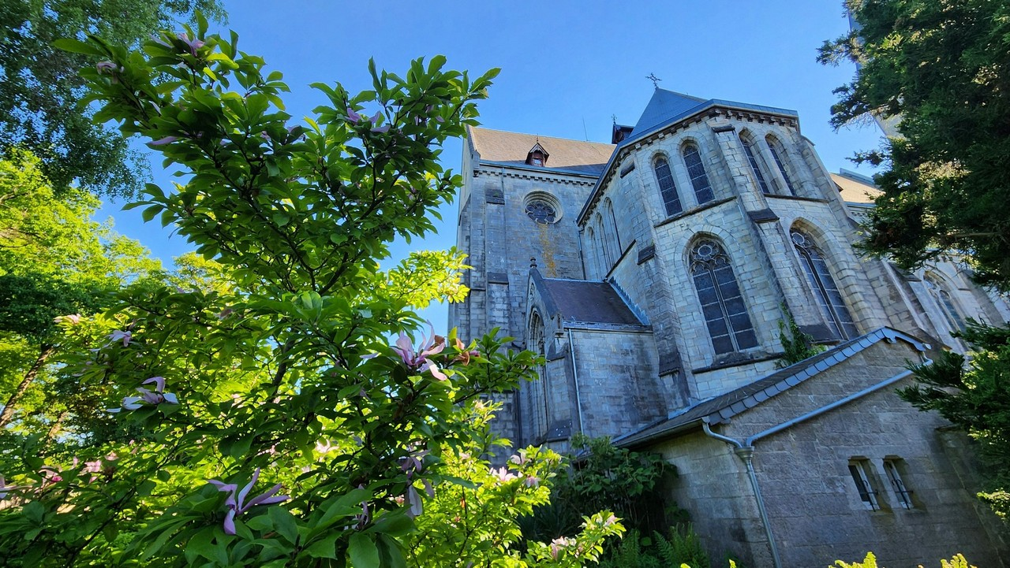

Slide 9
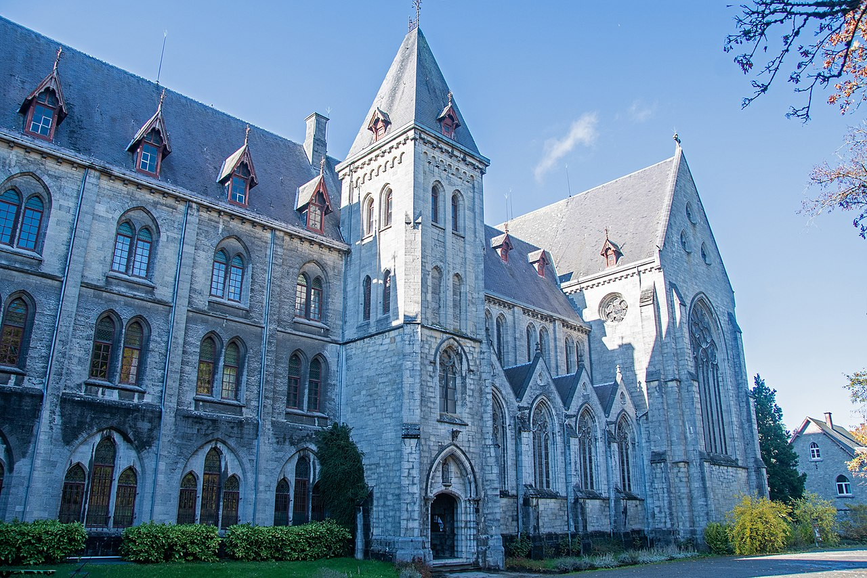

Slide 10
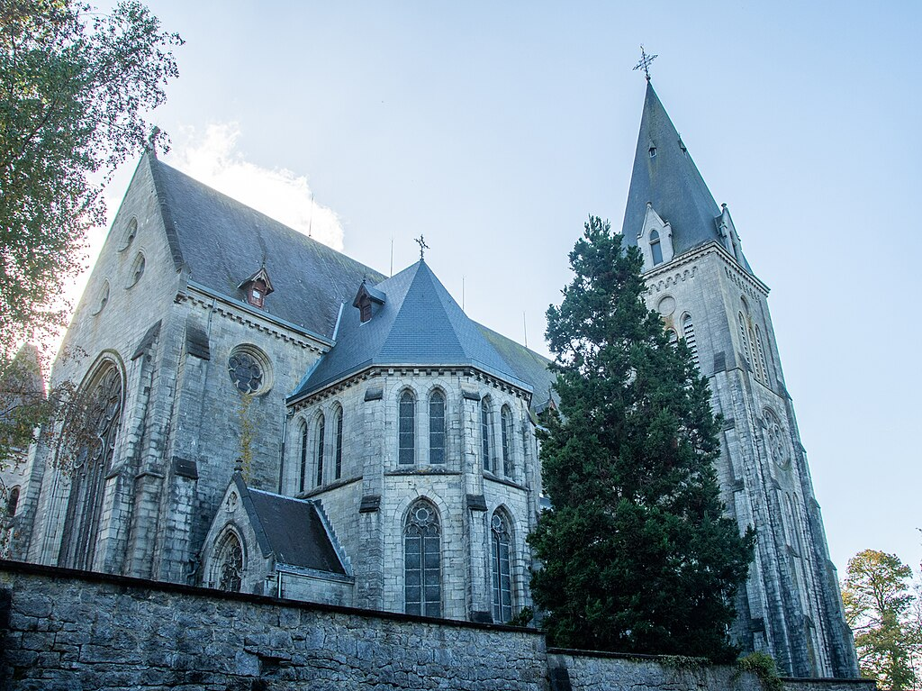

Slide 11
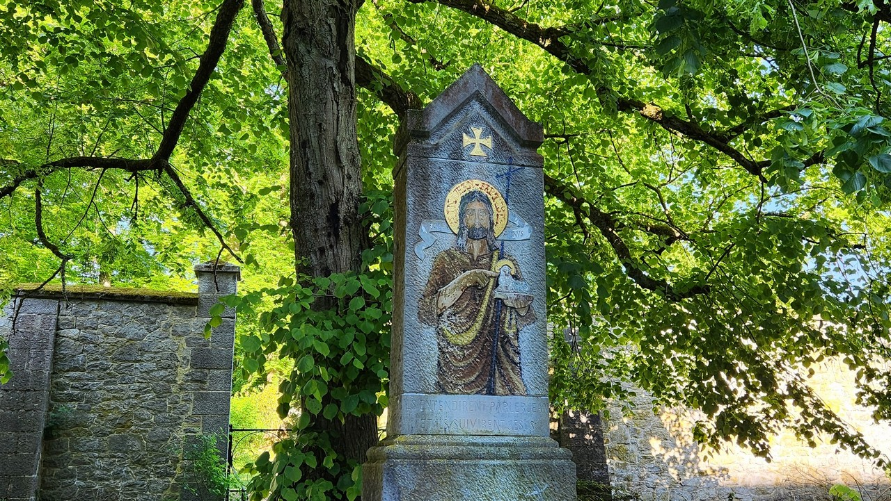

Slide 12
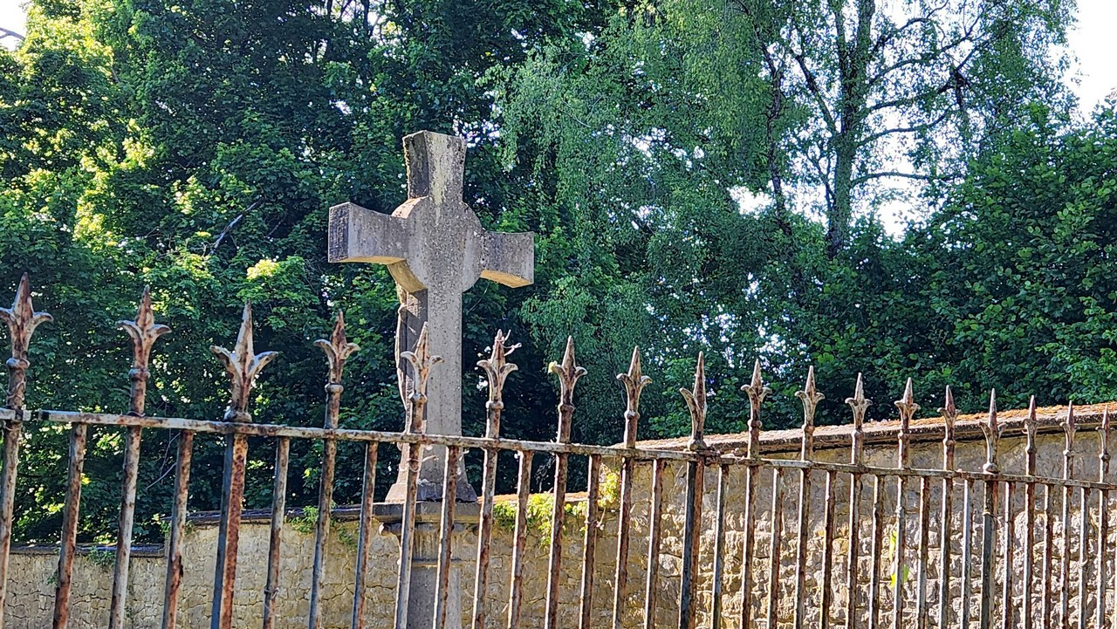

Slide 13
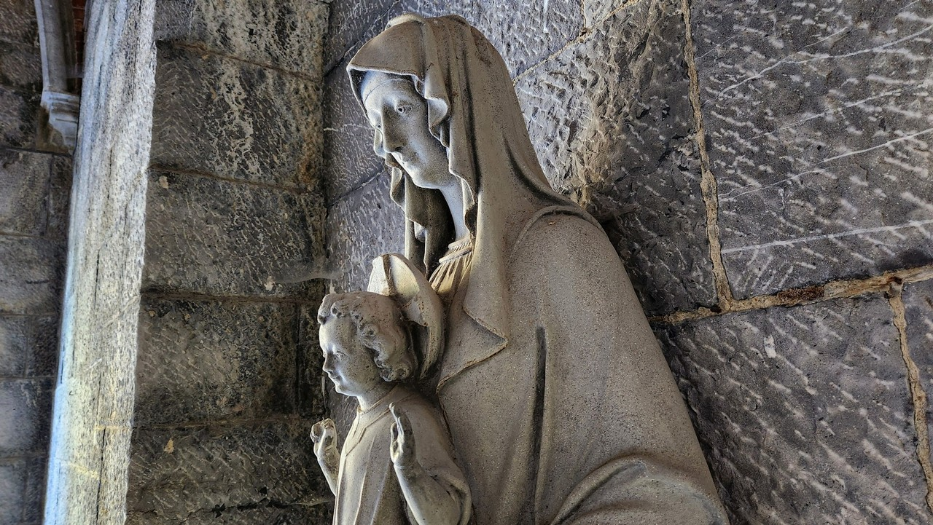

Slide 14
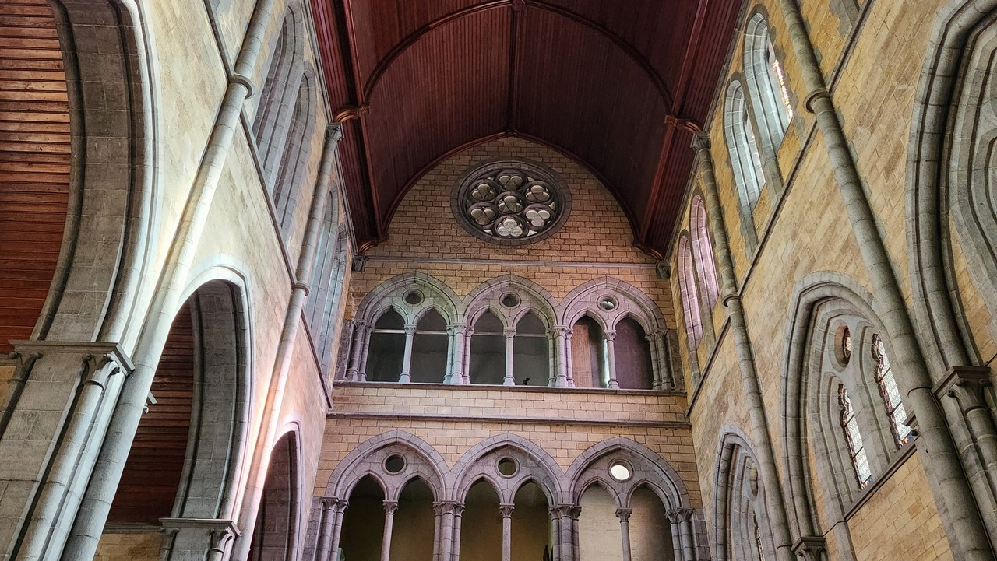

Slide 15
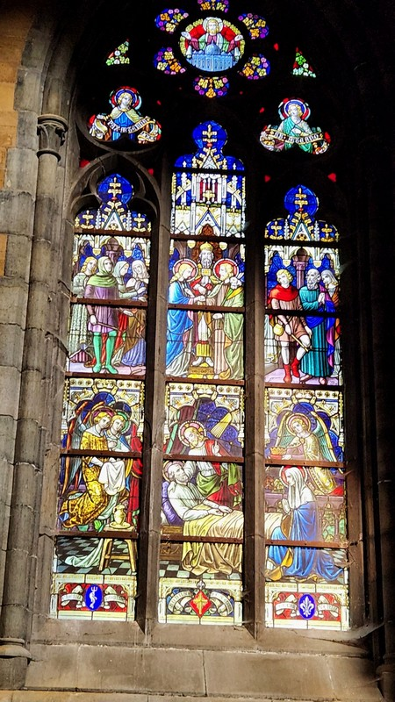
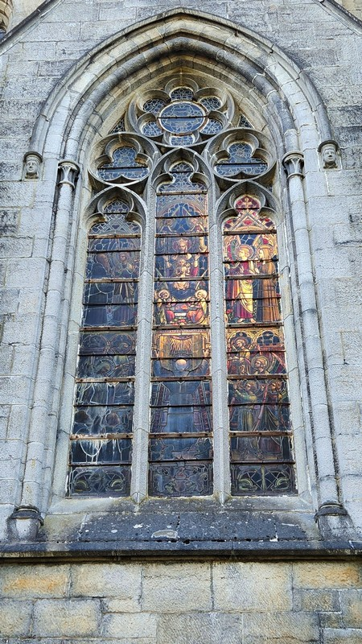
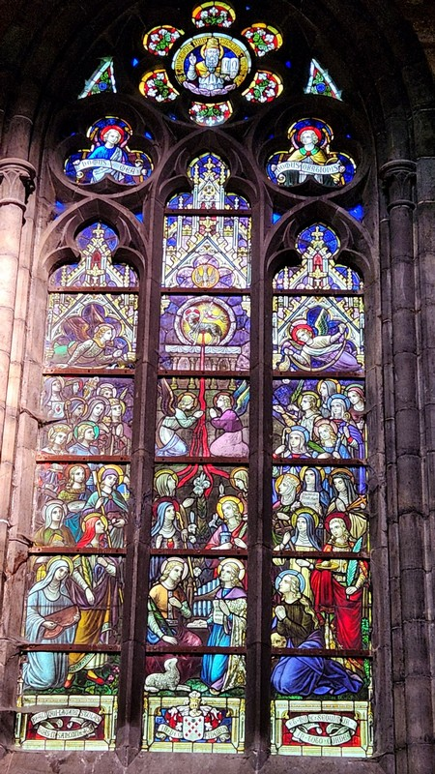

Slide 16
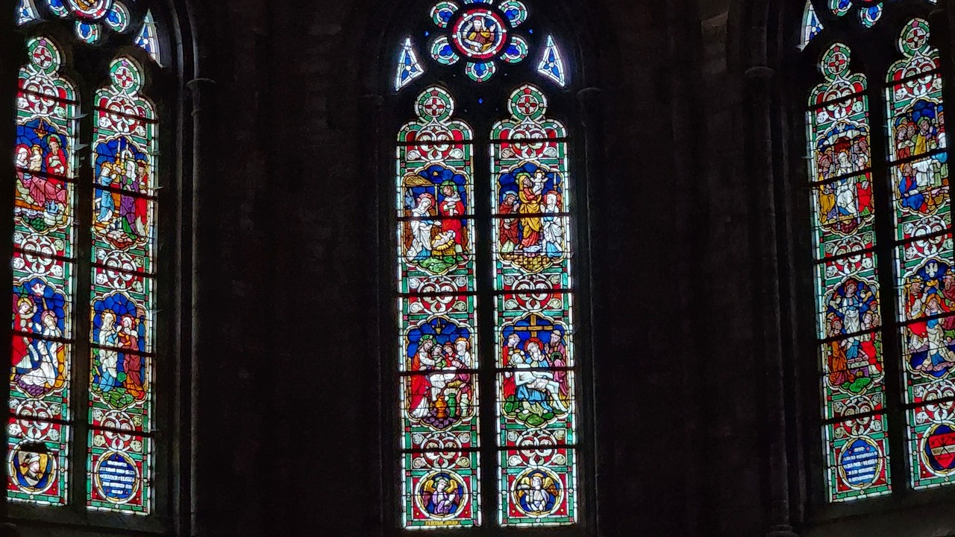

Slide 17
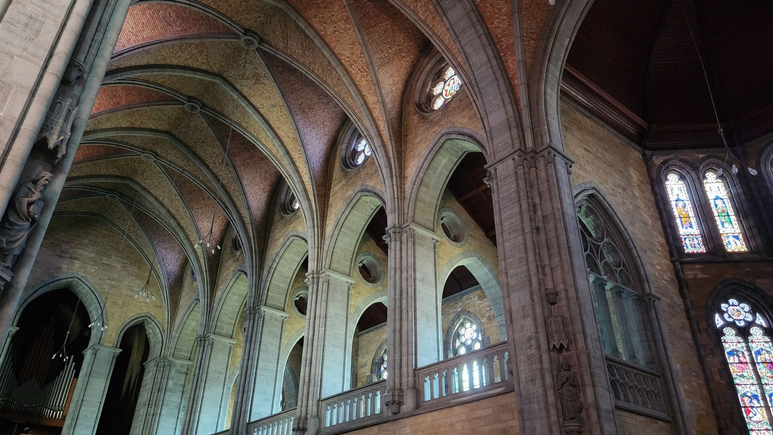

Slide 18
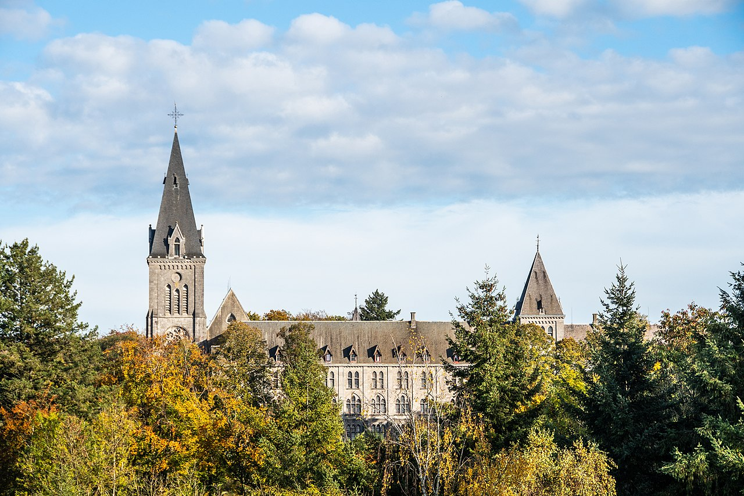

Slide 19
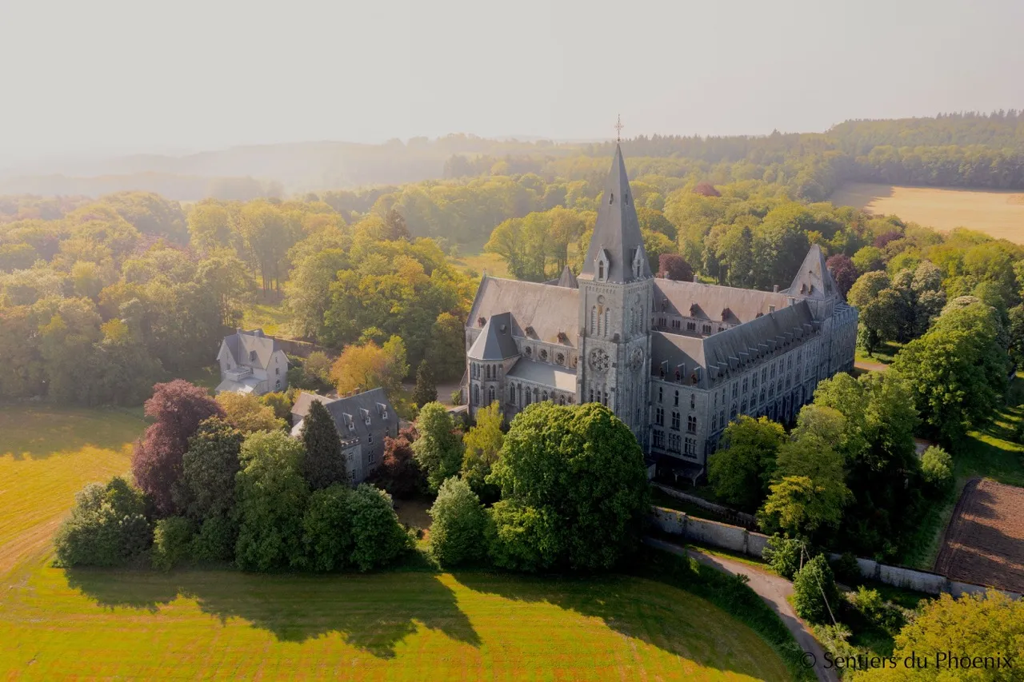

Slide 20
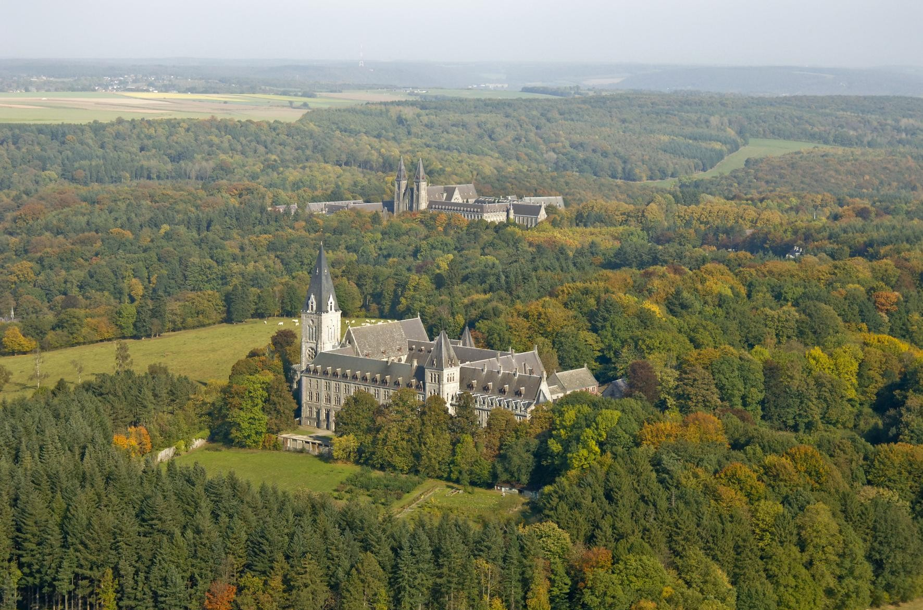
Abbaye de Maredsous
Abbaye bénédictine de Maredret

Slide 21







2491
Taizé Instrumental
07.06.2025
Création
Internet

